Slide 1
Plan - Ejemplo
Sample Frutas y Verduras

Slide 2
ÍNDICE
El proyecto
Análisis de situación
Interno
Externo: mercado de los vegetales
Países destino: Rusia, Dinamarca, Italia
Estrategia
Key points
Fases de la estrategia
Acciones

Slide 3
El proyecto
01
SAMPLE es una empresa productora agrícola de la Región de Murcia. Con un volumen de facturación de casi un millón de euros en 2021.
El guisante, gracias a sus propiedades y beneficios, así como una calidad y precio extremadamente competitivos, lo convierte en el producto estrella de la marca.
Actualmente SAMPLE se encuentra replanteando su estrategia de desarrollo para los próximos años. Con un claro objetivo de posicionamiento de marca, la firma está estudiando la posibilidad de la internacionalización hacia Reino Unido, EE.UU. e Italia.
En este proyecto, se plantea un plan de marketing estratégico y la búsqueda de soluciones globales para su crecimiento digital en los países escogidos.

Slide 4
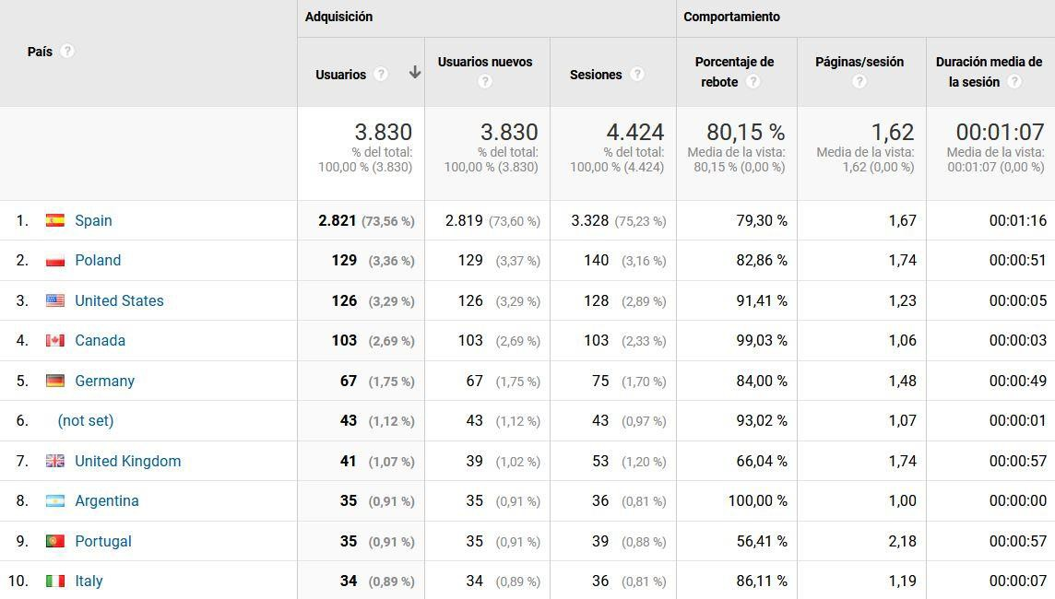
02
Análisis de la Situación
Interno
En un primer análisis interno, vemos que la mayoría del tráfico generado por SAMPLE procede de España, con tasas de rebote altas para un e-commerce.
Observamos una clara oportunidad en el mercado portugués, debido a su número de páginas por sesión.
Fuente: - Google Analytics (Diciembre 2021)

Slide 5
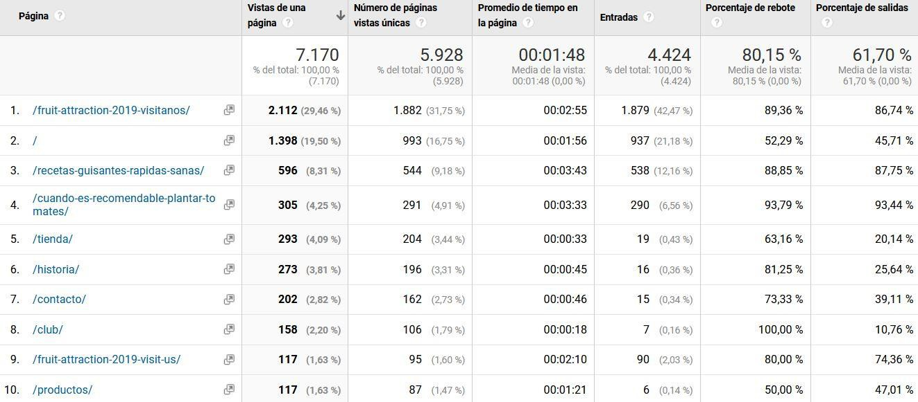
02
Análisis de la Situación
Interno
Páginas más visitadas SAMPLE.es 2019-2021
Con respecto a las páginas más visitadas (versión escritorio), vemos gran potencial la categoría de contacto y producto, ya que tienen un bajo porcentaje de rebote con un 50%
Fuente: - Google Analytics (Diciembre 2021)

Slide 6
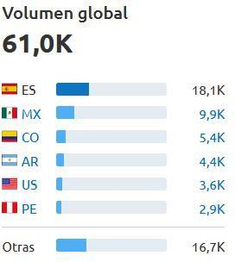
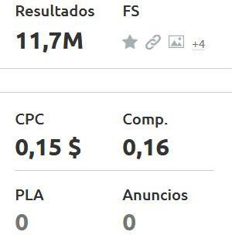
02
Análisis de la Situación
Externo
Volumen de búsquedas
Diciembre 2021 “Guisante” (España)
Interés por Región en 2021 (Guisante)
Fuente: - Google Trends
Ubicación que ha usado con más frecuencia tu término de búsqueda durante el periodo especificado. Los valores se calculan en una escala del 0 al 100, en la que 100 indica la ubicación con mayor frecuencia de búsquedas en proporción al total de búsquedas realizadas en esa ubicación
Fuente: Semrush

Slide 7
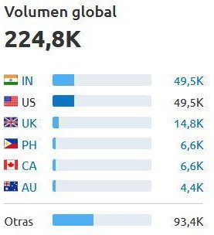
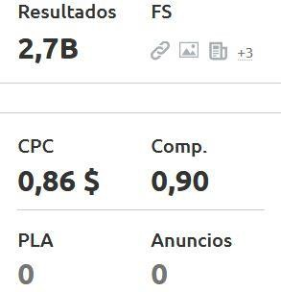
02
Análisis de la Situación
Externo
Volumen de búsquedas
Diciembre 2021 “Peas” (Estados Unidos)
Interés por Región en 2021
Fuente: - Google Trends
Ubicación que ha usado con más frecuencia tu término de búsqueda durante el periodo especificado. Los valores se calculan en una escala del 0 al 100, en la que 100 indica la ubicación con mayor frecuencia de búsquedas en proporción al total de búsquedas realizadas en esa ubicación
Fuente: Semrush

Slide 8
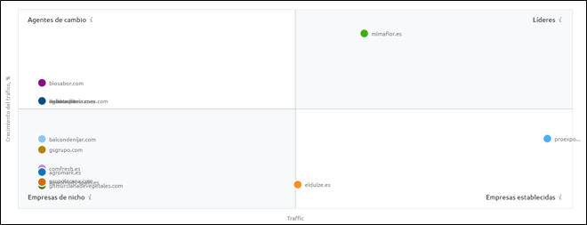
02
Análisis de la Situación
Externo
Cuadrante del crecimiento (España) 2020-2021
El mercado agrícola dentro del panorama online presenta una estructura oligopolista en nuestro país, con un claro líder, Mimaflor, productor y comercializador de lechugas. Aunque debemos mencionar que la asociación Proexport se encuentra dentro de una de las empresas más establecidas, debido a ser una asociación de Productores-Exportadores de Frutas y Hortalizas de la Región de Murcia.
Fuente: - Semrush

Slide 9
02
Análisis de la Situación
Externo
Benchmarking para España
Empresas con más cuota de mercado nacional
Nº | Empresa
1
2
Líderes en tráfico directo

Slide 10
02
Datos de Mercado
Demanda exterior
Comunicación
Hay margen de mejora en la comunicación. Solo unos pocos competidores europeos consiguen superar los 15k en RRSS. Conseguir una comunicación más internacional y multilingüe puede ayudar a ampliar horizontes
El guisante es uno de los acompañamientos más utilizados tanto en la cocina mediterránea como inglesa, por lo que se debe de satisfacer la demanda de este producto en otros países.
El mercado del guisante ha mantenido un interés estable especialmente a mayoristas, puesto que se trata de uno de los productos básicos para la cocina tanto mediterránea como inglesa, de esta manera una empresa nueva tiene un ritmo de penetración relativamente lento.
Debemos considerar que España es el principal exportador de frutas y
verduras dentro de la Unión Europea, debido a su larga extensión en
terrenos agrícolas y su clima, centrándonos en la Costa Mediterránea. Aunque un tema a mencionar es que el guisante dentro de la cocina, no se considera como un alimento principal, sino que se trata más de un acompañamiento para otros platos, por lo que su demanda, a pesar de ser fuerte, se puede considerar una demanda de nicho.
Empezar a hacernos un nombre
Debido a que la marca no goza de un fuerte liderazgo en la web, hay que prestar atención en las razones por las que no, y crear acciones para contarrestarlo.

Slide 11
02
Países de destino
Reino Unido
El guisante dentro de la cocina inglesa se ha convertido en la guarnición estrella para cada uno de los platos tradicionales del país (rove.me).
En cuanto a las relaciones de exportaciones entre España y Reino Unido, tras el BREXIT y por consiguiente salida de la Unión Europea, hemos de mencionar que, según el ICEX, las relaciones económicas entre España y Reino Unido son fluidas, intensas y positivas para nuestro país. Destacando la importancia de la exportación de frutas y hortalizas frescas desde España.
Siendo RU, el quinto país de exportaciones en Agosto del 2021, aportando al país un total de 12.188,41 millones de libras (Secretaría de Estado de Comercio (octubre 2021)), en el que un 5,9% es de hortalizas y legumbres sin conserva.

Slide 12
02
Países de destino
EEUU
Estados Unidos a pesar de ser una de las grandes potencias del mundo, y ser el tercer país con mayor producción de verduras desde 2015 (financialfood.es), en términos de consumo se posiciona en uno de los más bajos.
Según el ICEX, en el año 2020 se ha producido una contracción en los intercambios, que ya en 2021 se intenta recuperar, con la progresiva normalización de la situación sanitaria y gracias a la pujanza de la economía estadounidense y la flexibilidad de respuesta de las empresas españolas. Muchas empresas tienen un arraigo sólido en el mercado. El tamaño del mercado, las expectativas de evolución económica, la mejora de las relaciones transatlánticas en general y los planes de estímulo en áreas clave de alta competitividad de la industria española enmarcan el potencial de mejora.
Aunque si nos centramos en el sector de la alimentación; es notable mencionar que acorde con el informe de aduanas de España en 2020, este bien es el tercer bien más exportado desde España, solo por encima de los "bienes de equipo" y las "semimanufacturas".

Slide 13
02
Países de destino
Italia
Cada vez hay menos siembra, puesto que Italia es el país europeo que más sufre los efectos del cambio climático (elsaltodiario.com), originando una crisis climatológica, debido al aumento de los fenómenos intensos de lluvia por todo el país originando grandes daños económicos (eea.europa.eu).
Por otro lado, debemos mencionar que las relaciones entre España e Italia en el sector agroalimentario se debe de mencionar su gran participación en la exportación de servicios especialmente en las ferias, salones o congresos (icex.es)

Slide 14
02
Datos de referencia del Sector
Países de referencia | Área cultivada 2019 de guisante (FAO) | Cantidad de producción de guisante 2019 (FAO) | Importación 2020 (sector hortaliza de fruto) (ICEX) | Consumo vegetales per capita (FAO)
ESTADOS UNIDOS | 51.840 ha | 255.922 ton | 6.947,32 | 65.77 kg
REINO UNIDO | 39.039 ha | 153.115 ton | 5.310,96 | 82.91 kg
ITALIA | 16.200 ha | 79.650 ton | 170.330 | 125 kg
ESPAÑA | 16.690 ha | 126.980 ton | 3.036.242 | 125 kg
Italia se plantea como una alternativa muy interesante para iniciar la internacionalización, dado su igual consumo de vegetales per capita conforme España, pero con una cantidad de producción muy inferior.

Slide 15
02
Principales productores
ESTADOS UNIDOS
REINO UNIDO
ITALIA
ESPAÑA
Fuente: europages.es/
Ferias
España
Italia
Italia

Slide 16
Estrategia
03
Key points
Fases de la estrategia
Acciones

Slide 17
03
Estrategia de Internacionalización
La mejor elección para SAMPLE es llevar a cabo una estrategia de exportación, es decir, la empresa basará sus relaciones con el exterior a través de la exportación, descartando en primera instancia la posibilidad de establecer sedes en los distintos países de destino.
Esto se debe a los elevados costes que supondría una estratégica multidoméstica o global y que es una marca que ya conoce la operativa y costes del envío internacional. Por eso, se decide optar por exportar productos y estudiar la posibilidad de establecer sedes una vez explorado el mercado.

Slide 18
03
Estrategia de Internacionalización
Adaptación y presencia web
Dado que se planeta la expansión a distintos países, habría que abordar una estrategia multilingüe personalizadas para el país de origen y traducción nativa de la web.
Estrategia SEO especializada
Al tratarse de un posicionamiento internacional debemos de realizar una estrategia SEO especializada a cada país con las palabras clave específicas.
Prospección
Es necesario que exista una fuerte célula comercial que nos permita investigar las oportunidades en los países target, desde la asistencia a ferias, congresos, interacciones en distintos portales de compra-venta.
Posicionamiento de Marca
Planteamos la expansión de la empresa Prove a nuevos territorios tales como Estados Unidos, Reino Unido o Italia. Para este punto sería preciso un estudio de costes intensivo, especialmente en los vinculados al transporte, de tal manera que podamos determinar si somos competitivos o no con las empresas autóctonas.
Del mismo modo, habría que abordar un aterrizaje multilingüe que incluya estrategias de SEO personalizadas para el país de origen y traducción nativa de la web.

Slide 19
03
Estrategia de Internacionalización
Fases
Fase | Objetivo | Tiempo de ejecución
Fase 1 | Tener una estructura multilingüe solida. Antes de aterrizar en la mente del consumidor y que nos contemple como una opción de compra, el cliente debe sentir que es una compra segura y que cuenta con toda la información necesaria para tomar una decisión. Uno de los mejores modos de aportar esa confianza es desarrollando contenidos en su idioma nativo. | 3 meses / target
Fase 2 | Entrar en el conjunto de marcas consideradas. Aquí es muy importante transmitir todos los beneficios de la marca y su propuesta de valor en la mayoría de canales posibles. Por eso, se llevarán acciones de venta a través de comerciales especializados en los mercados de referencia. También destaca el interés por generar vínculos estratégicos no solo con medios de comunicación, sino también con nuestros clientes. | 6 meses / target
Fase 3 | Mejora en las relaciones. Otro de los puntos clave es establecer una red de contactos potente con los principales mayoristas de cada uno de los países. | 6 meses / target

Slide 20
03
Estrategia de Internacionalización
Acciones
Fase | Acción | Estrategia
Fase 1 | Contacto con comerciales de referencia | Comunicación y RR.PP
 | Desarrollar documentación técnica multilingüe (instrucciones, manuales…) | Comunicación y RR.PP
 | Traducción de la web a los idiomas de referencia | Digital
 | Vídeos demostrativos del producto en idioma | Comunicación y RR.PP
 | Atención al cliente multilingüe | Comunicación y RR.PP
 | SEO Internacional | Digital
Fase 2 | Publicidad en blog especializados del sector | Digital
 | SEO internacional / SEM internacional | Digital
 | Asistencia a ferias y congresos nacionales del sector | Comunicación y RR.PP
 | Campañas de email marketing | Digital
 | Presentación de la empresa a través de notas de prensa en medios especializados | Comunicación y RR.PP
Fase 3 | Acciones de prospección | Distribución
 | Acuerdos con mayoristas del sector | Distribución
 | Establecimiento relaciones con revistas especializadas | Comunicación y RR.PP

